Slide 1
第3章 需求分析

Slide 2
3.1 需求分析的任务
3.2 与用户沟通获取需求的方法
3.3 分析建模与规格说明
3.4 实体-联系图
3.5 数据规范化
3.6 状态转换图
3.7 其他图形工具
3.8 验证软件需求
3.9 小结

Slide 3
为什么需要做需求分析？
对软件需求深入理解是开发成功的前提和关键。
Frederick Brooks在1987年经典文章“No Silver Bullet”中阐述需求重要性：
  开发软件系统最困难的部分就是准确说明开发什么，
  最困难的概念性工作是编写出详细需求，包括所有面向用户、面向机器和其它软件系统的接口。
  此工作一旦做错，将会给系统带来极大损害，并且以后对它修改也极为困难。

Slide 4
为什么需要做需求分析？
1995年，斯坦迪什给出了项目失败主要因素的调查报告：
1、不完整的需求 占13.1%
2、缺乏用户支持 占12.4%
3、缺乏资源 占10.6%
4、不切实际的愿望 占9.9%
5、缺乏领导者的支持 占9.3%
6、随意变化的需求和规格说明 占8.7%
7、缺乏项目计划 占8.1%
8、系统缺乏长远的需求 占7.5%
可见，需求问题是软件工程项目失败的主要原因。一个高质量的软件，很大程度上取决于对要解决问题的认识，以及如何准确地表达用户的需求

Slide 5

需求的概念
  什么是需求，迄今仍没有公认的定义。需求可能是用户对将来系统的解释，是用户对目标系统功能、性能、操作、设计等的期望，而开发人员的需求有时更像是详细设计。
  但是在需求分析阶段，需求
  仍然回答“What”，而不是“How”
  只是此时的需求描述应该更加细致、精确（通常是合同拟定的依据）

Slide 6
可行性分析
需求规格说明
DFD
DD
加细 DFD | 算法描述IPO
DD
功能具体化
需求分析是生命周期模型中定义阶段的最后一个步骤的工作

Slide 7
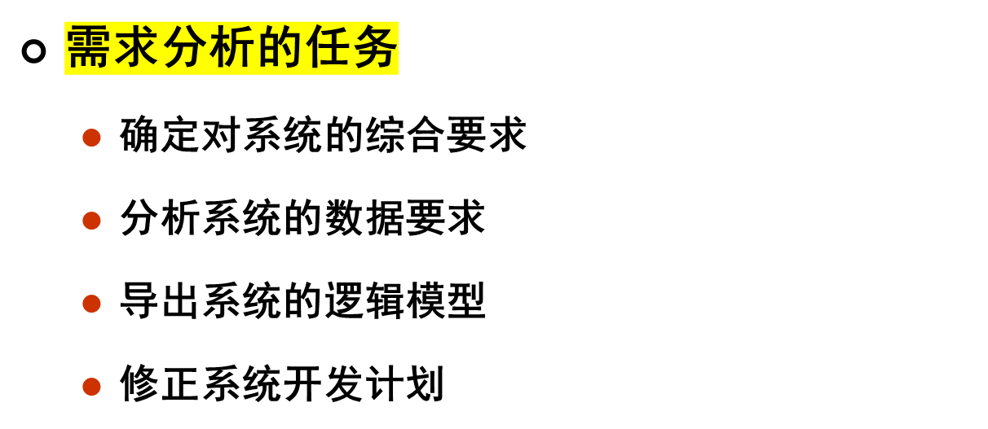

Slide 8
确定对系统的综合要求
  功能需求
    系统必须做什么?
  性能需求
    做得怎样?
  可靠性和可用性需求
    可靠性需求定量地指定系统的可靠性
    可用性量化了用户可以使用系统的程度
  出错处理需求

Slide 9
  接口需求
    用户接口需求；硬件接口需求；软件接口需求；通信接口需求。
  约束
    精度；工具和语言约束；设计约束；应该使用的标准；应该使用的硬件平台。
  逆向需求
    软件系统不应该做什么?
  未来可能的扩充要求

Slide 10
分析系统的数据要求
  建立概念性的数据模型
    实体-联系图（E-R图）
  形象描绘数据结构
    层次方框图
    Warnier图
    IPO图
  数据结构规范化

Slide 11
导出系统的逻辑模型
  DFD+DD+IPO
修正系统开发计划
  重估成本
  进度

Slide 12

面向数据流需求分析方法，20世纪70年代末E.Yourdon提出，应用广泛。
核心思想：
  分解化简问题
  物理与逻辑表示分开
  进行数据与逻辑抽象

Slide 13
结构化分析的具体步骤
发现需求
求精
建模
规格说明
复审

Slide 14
结构化分析的具体步骤
发现需求方法：
  与用户交谈，向用户提问题；
  参观用户的工作流程，观察用户的操作；
  向用户群体发调查问卷；
  与同行、专家交谈，听取他们的意见；
  分析已经存在的同类软件产品，提取需求；
  从行业标准、规则中提取需求；
  从Internet上搜查相关资料等。

Slide 15
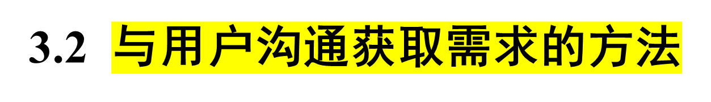
沟通的方法
  访谈
  面向数据流自顶向下求精
  简易的应用规格说明技术
  快速建立软件原型

Slide 16
3.2.1 访谈
  访谈是最早开始使用的获取用户需求的技术，也是迄今为止仍然广泛使用的需求分析技术
  访谈有两种基本形式，分别是正式的和非正式的访谈

Slide 17
客户访谈技巧：
  以组织机构设置、岗位划分、工作职责为突破口，以流程为主线
  引导发言
    当遇到…情况时，如何处理？
    是否有例外情况？
    还有其他什么工作？如每月偶尔出现的？
  听话听音

Slide 18
常见问题：
  挤牙膏
  只谈旧系统问题让我多受伤
  只谈正常业务流程
  覆盖面不够
  理想化
  需求会议：大会套小会、讨论发散、达不成一致

Slide 19
分发调查表
调查人姓名 |  |  |  | 调查人所在部门
调查人职务 |  |  |  | 调查日期
建议软件名 称
该软件的使用者 | 部门 | 角色 |  | 主要任务
与软件运行 有关的实体 | 实体名称 |  |  | 关系
软件工作平台与体系结构的要求 | 网络环境 |  | 操作系统 | 数据库管理系统 |  | 体系结构
软件开发工具 的要求
软件功能上 的要求
软件性能上 的要求 | 数据库容量 |  |  |  | 访问速度 |  | 其他
软件安全方面 的要求 | 用户权限 | 防止病毒 |  |  | 数据安全 |  | 其他
软件约束性要求 | 规章制度 | 使用中可能的风险 |  |  | 需求变化的可能与来源 |  | 其他
软件使用方便 的要求 | 用户帮助 | 用户向导 |  |  | 其他

Slide 20
情景分析技术的用处主要体现在下述两个方面：
  它能在某种程度上演示目标系统的行为，从而便于用户理解，而且还可能进一步揭示出一些分析员目前还不知道的需求。
  由于情景分析较易为用户所理解，使用这种技术能保证用户在需求分析过程中始终扮演一个积极主动的角色。
需求分析的目标是获知用户的真实需求，而这一信息的唯一来源是用户，因此，让用户起积极主动的作用对需求分析工作获得成功是至关重要的。

Slide 21
3.2.2 面向数据流自顶向下求精
沿数据流图（DFD）回溯
  数据流图的输出端是系统的最终目的。向回确定每个数据元素的来源，可加细数据流图及数据字典（DD），并将相关算法记录在IPO图中
用户复查
细化数据流图（DFD）
  加细前后的I\O须相同
  分解到须考虑具体实现的代码时即可停止

Slide 22
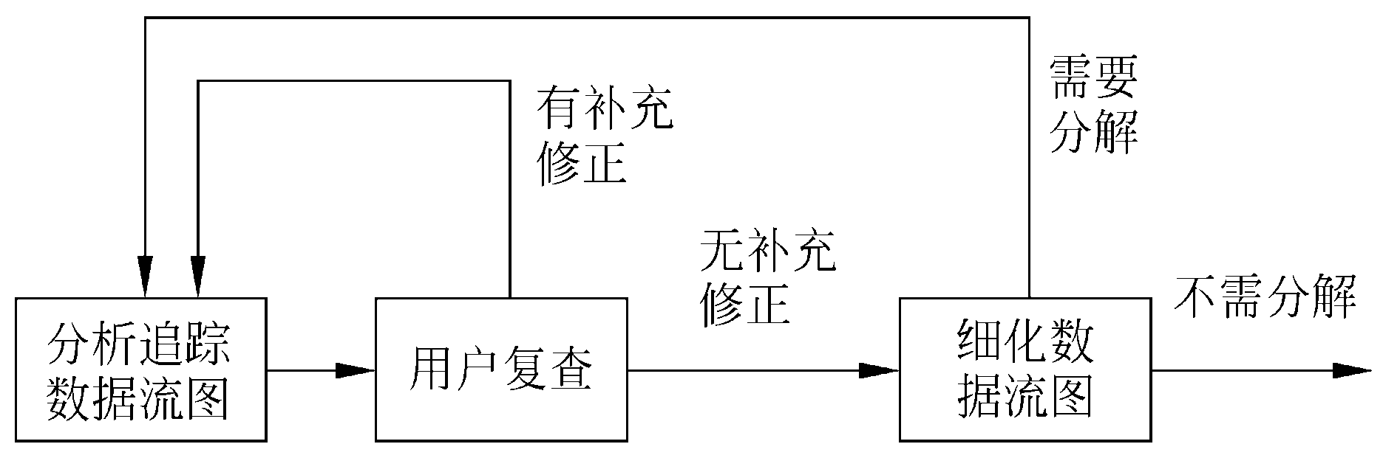
面向数据流自顶向下求精过程

Slide 23
3.2.3简易的应用规格说明技术
  一种面向团队的需求收集法
  这种方法提倡用户与开发者密切合作，共同标识问题，提出解决方案要素，商讨不同方案并指定基本需求
  已经成为信息系统领域使用的主流技术。
  解决前述方法用户处于被动地位而且有意无意地与开发者区分“彼此”的问题

Slide 24
简易的应用规格说明技术并不是解决需求分析阶段遇到的所有问题的“万能灵药”，但是，这种面向团队的需求收集方法确实有许多突出优点：开发者与用户不分彼此，齐心协力，密切合作；即时讨论并求精；有能导出规格说明的具体步骤。

Slide 25
3.2.4 快速建立软件原型
  快速，尽快向用户提供一个可在计算机上运行的目标系统的模型，以便使用户和开发者在目标系统应该“做什么”这个问题上尽可能快地达成共识。
  容易修改，如果原型的第一版不是用户所需要的，就必须根据用户的意见迅速地修改它，构建出原型的第二版，以更好地满足用户需求。在实际开发软件产品时，原型的“修改—试用—反馈”过程可能重复多遍，如果修改耗时过多，势必延误软件开发时间。

Slide 26
结构化分析的具体步骤
求精：
  对初步需求反复求精多次细化。
建模：
  建立模型，用图形符号和组织规则书面描述事物。

Slide 27

3.3 分析建模与规格说明
模型(Model)
定义：是为了理解事物而对事物作出的一种抽象，是对事物的书面上的无歧义文字或图形的描述.
y=f(x)
最杰出的模型:地图
1）模型是对问题的简化

Slide 28
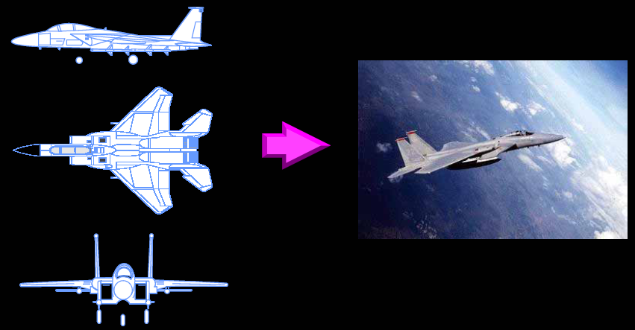
2）要从多个角度认识事物

Slide 29
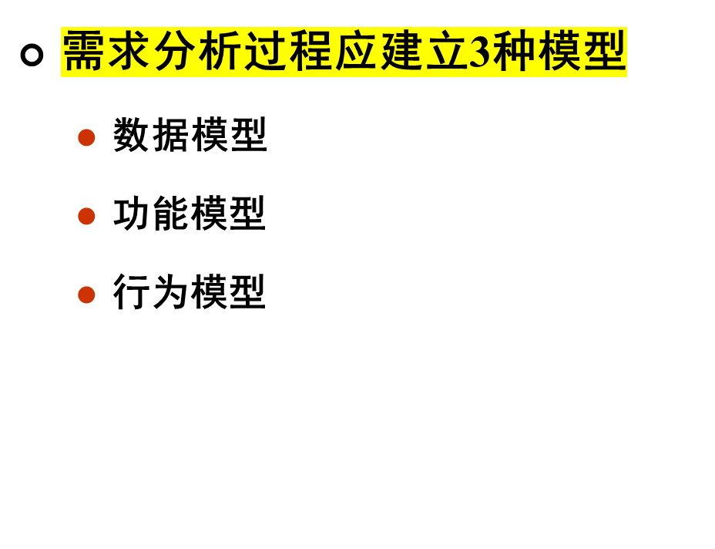
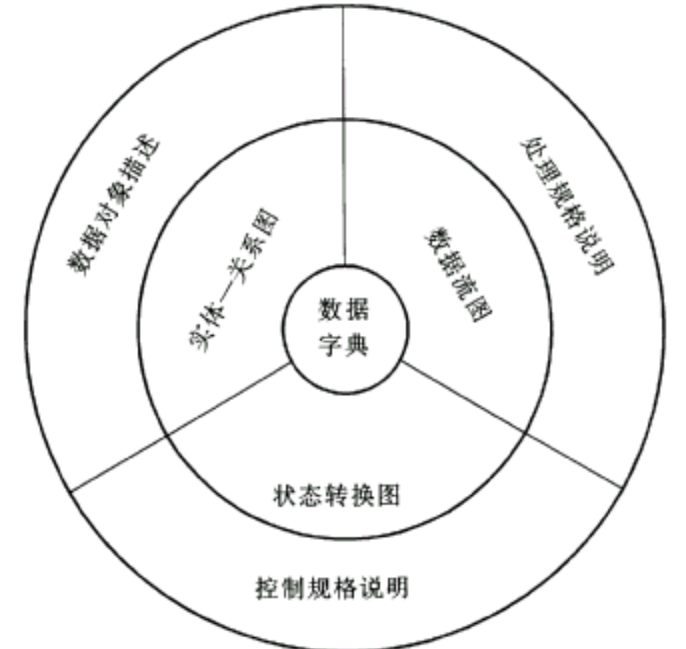
结构化分析模型

Slide 30
模型核心：数据字典
  描述软件使用和产生的所有数据对象。
数据模型：E-R图表达
  描述数据对象间关系
  图中数据对象属性用“数据对象描述”表达
功能模型：DFD表达
  描绘数据在软件中移动、变换及相应功能
  图中功能用“处理规格说明”表达。
行为模型：状态转换图
  描绘系统状态和在不同状态间转换方式。
  图中软件控制附加信息用“控制规格说明”表达。

Slide 31
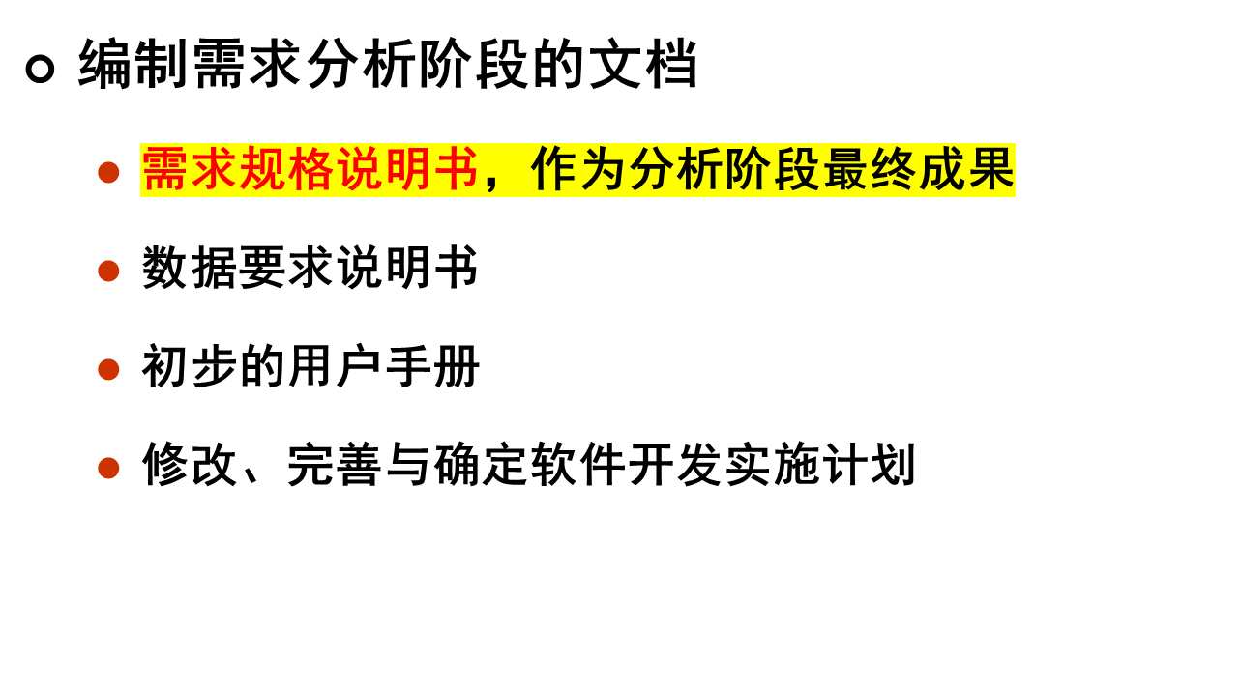
结构化分析的具体步骤

Slide 32
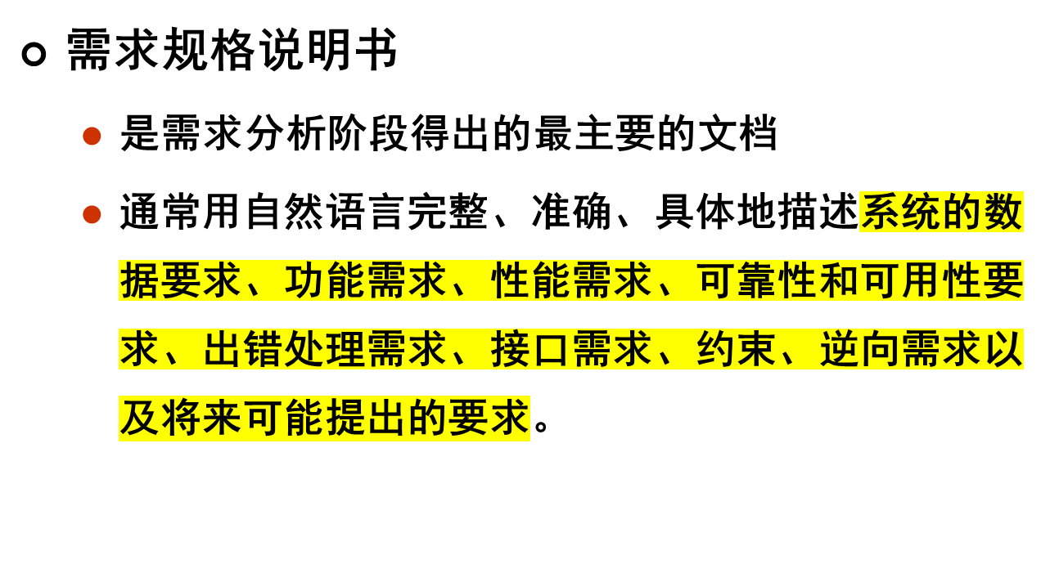

Slide 33
结构化分析的具体步骤
需求分析评审和复审
  系统定义的目标是否与用户的要求一致
  系统需求分析阶段提供的文档资料是否齐全
  文档中的所有描述是否完整、清晰、准确反映用户要求
  与所有其他系统成分的重要接口是否都已经描述

Slide 34
  被开发项目的数据流与数据结构是否足够、确定
  所有图标是否清楚，在不补充说明时能否理解
  主要功能是否已包括在规定的软件范围内，是否都已充分说明
  设计的约束条件或限制条件是否符合实际
  开发的技术风险是什么

Slide 35
3.4 实体-联系图
数据模型：描述从用户角度看到的数据
在需求分析阶段进行数据库逻辑设计过程中，使用E-R图，可定义一个数据模型
实体模型是现实世界的纯表示，它不涉及数据世界的数据结构，存取路径、存取效率等问题。因此，它可以转换成数据库中的数据模型

Slide 36
数据模型的组成
  数据对象
  数据对象间关系
  属性

Slide 37
数据对象
  软件必须理解的复合信息表示，复合信息是具有一系列不同性质或属性的事物。
  事务（报表）、地点（仓库）、角色（教师、学生）单位（会计科）、行为（打电话）等

Slide 38
属性
  定义数据对象性质。
  数据对象学生的属性可为学号、姓名、班级等
关系
  对象彼此间相互连接方式，也称联系
  教师和学生间存在“教”的联系
  分三类：1:1、1:N、M:N

Slide 39
E－R图用简单符号表达分析员对问题域理解，作为用户与分析员有效交流工具。
实体-关系图
  实体
  联系
  属性
学生
教 师
课程
教
学
1
1
1
N
M
N
姓名
学号

Slide 40
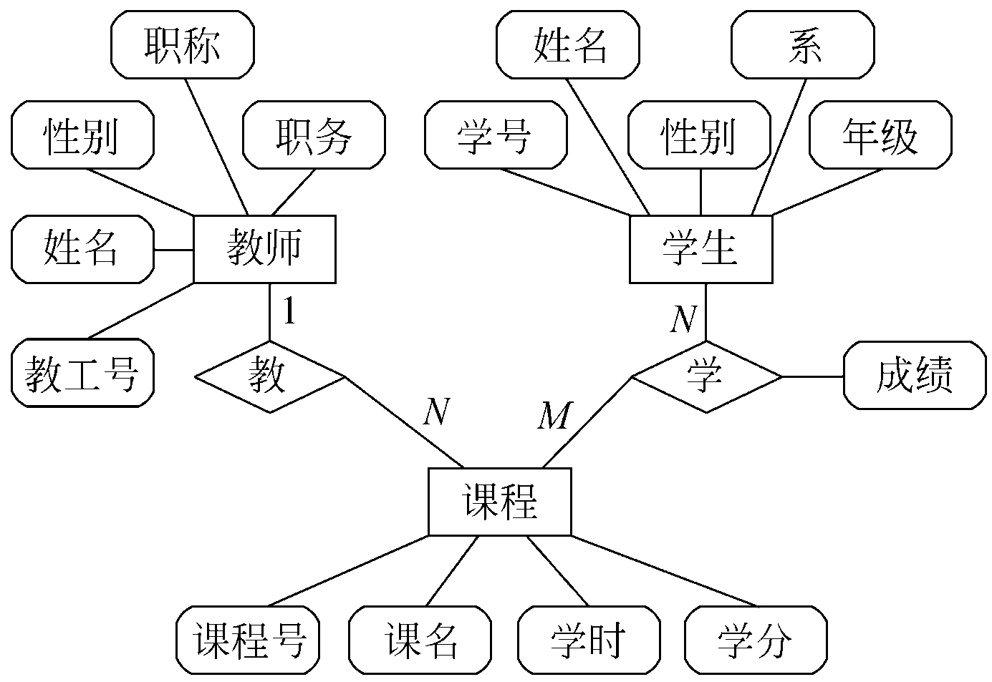
某教学管理系统E-R图

Slide 41
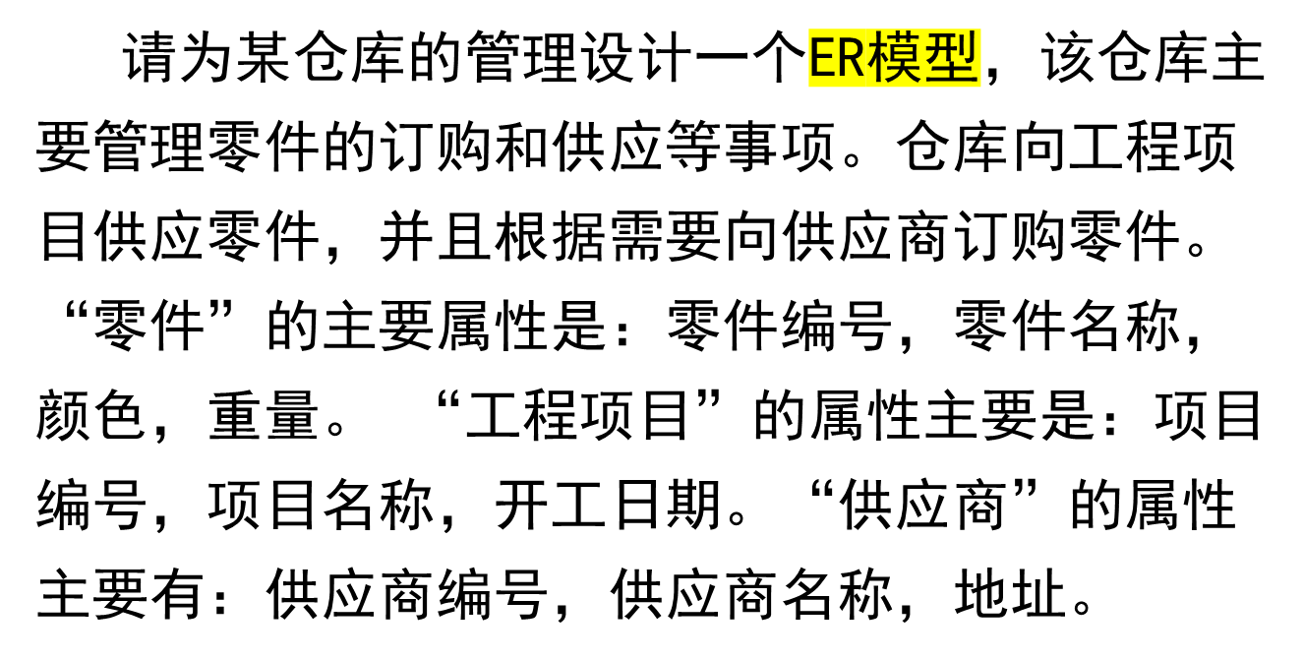
数据模型——实例

Slide 42
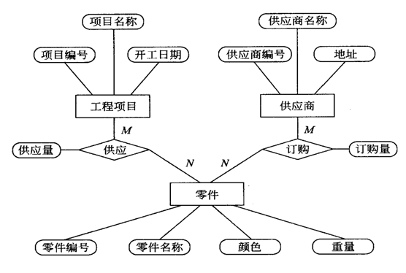
仓库管理系统E-R图

Slide 43
3.5 数据规范化
信息域分析需要确定数据的内容，每个数据项要用表格列出，最后组织成文件的逻辑结构，即面向应用而不是面向存储的结构
为了便于数据库的设计，常常要对这种结构做一些简化，其中最常见的一种方法就是规范化技术

Slide 44
关系规范化的程度，通常按属性间的依赖程度来区分，并以范式NF（Normal Form）来表达。常用的范式分为第一范式（1NF）、第二范式（2NF）和第三范式（3NF）。
设R是一个关系，X和Y是R中的两个属性，若对于X的任一个值，Y仅有一个值与之对应，则称R的属性Y函数依赖于属性X。例如，

Slide 45
教师（职工号，姓名，年龄，……）
其中，属性“姓名”，“年龄”等都函数依赖于属性“职工号”。属性X可以是复合属性，如：
选课（学号，课程号，听课出勤率，……）

Slide 46
如果属性Y函数依赖于复合属性X，而不与X的任何真子集函数依赖，则称属性Y完全函数依赖于复合属性X。
例如在“选课”关系中，属性“听课出勤率”、“作业完成率”和“分数”等表示某个学生学习某门课程时的学习情况。只有同时指定“学号”和“课程号”，才能准确地说明是哪位学生学习哪门课程时的学习情况。

Slide 47
因此，“分数”等属性完全函数依赖于“学号，课程号”
判断规范化程度的条件是：
  1-NF：所有属性都是原子值，即不出现“表中有表”
  2-NF：在1-NF基础上，每个非关键字（non-key-word）都由整个关键字（key word）决定（而非依赖于key word 的一部分）部分依赖问题
  3-NF：在2-NF基础上，non-key-word之间无从属关系。传递依赖问题
如果一个关系连1NF的条件都不满足，则这个关系是非规范化的。

Slide 48
3.6 状态转换图
软件的行为模型：状态、事件、行为
状态：被观察到的系统行为模式
事件：引起状态转换的外界事件抽象
行为：进入某状态所做动作

Slide 49
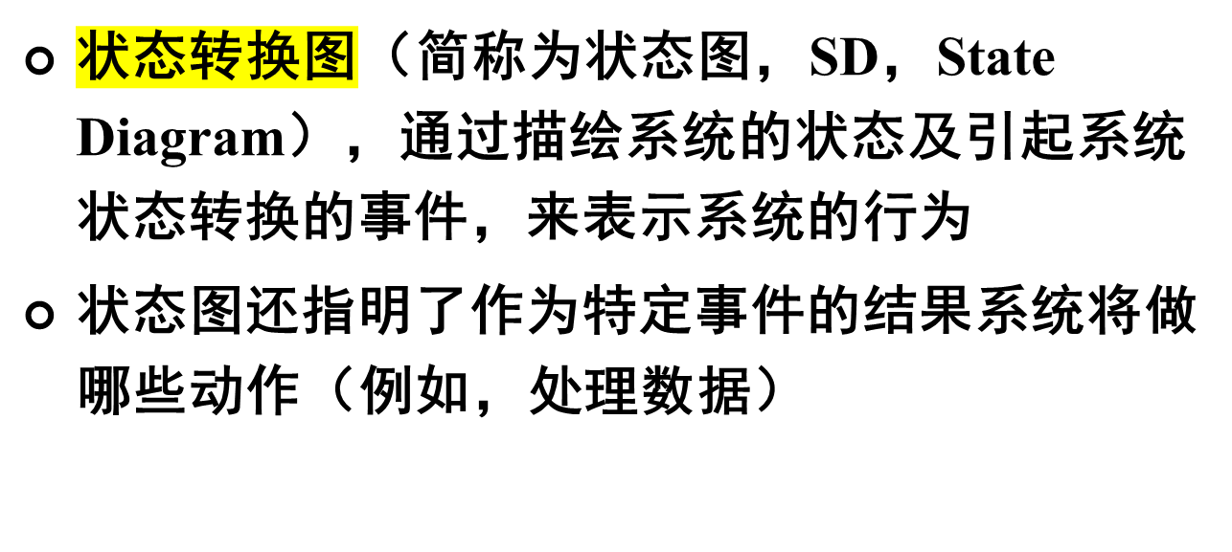

Slide 50

状态
初始状态
最终状态
状态名
中间状态
状态变量
行为

Slide 51
事件
  箭头表示，箭头上标事件名。后跟[守卫条件]，表示状态转换条件
行为
  状态框内do:行为名

Slide 52
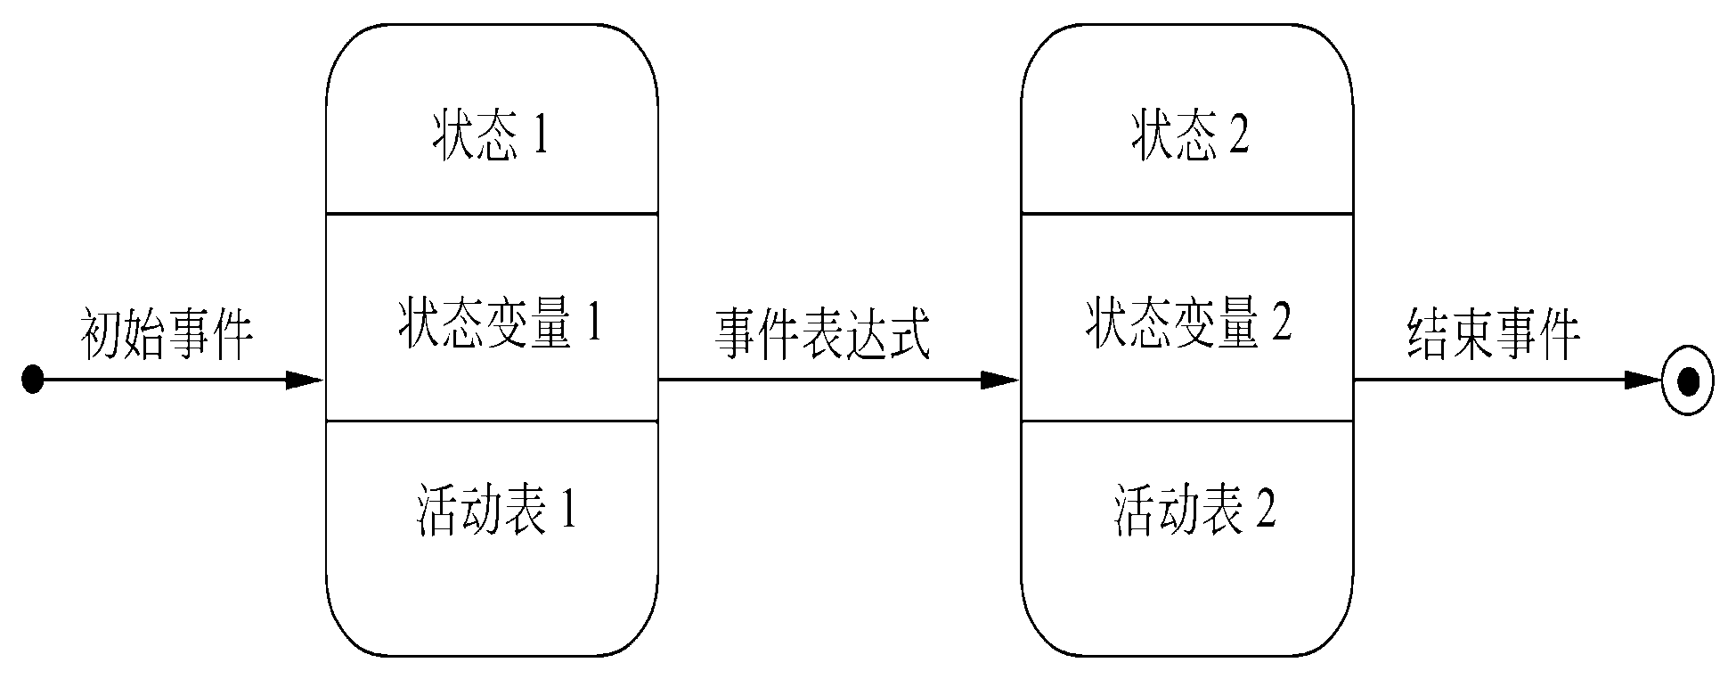
事件说明 [ 守卫条件 ]
主要符号
do：行为1
do：行为2

Slide 53
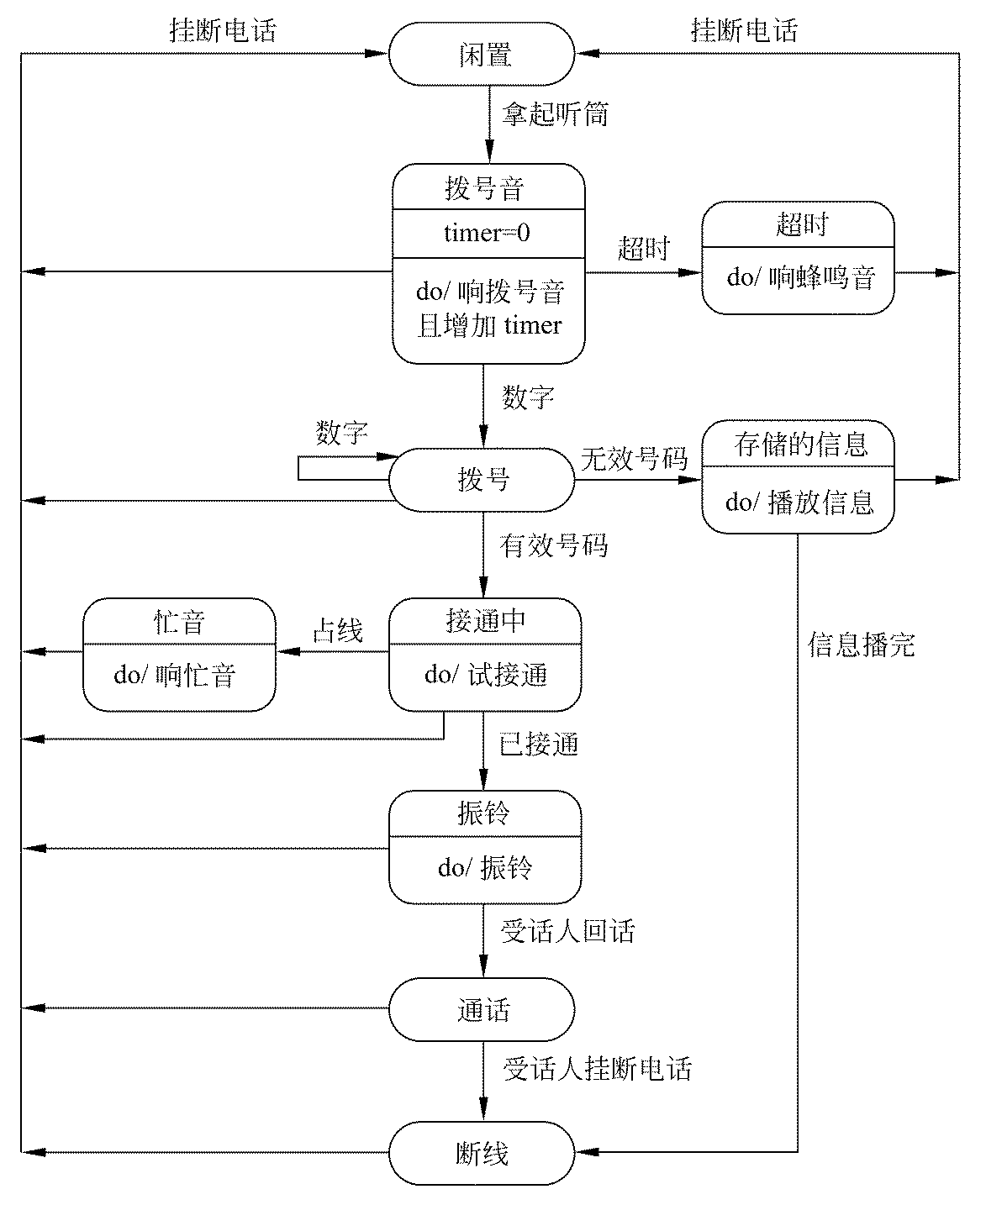
例子

Slide 54
3.7 其他图形工具
层次方框图
Warnier图
IPO图

Slide 55
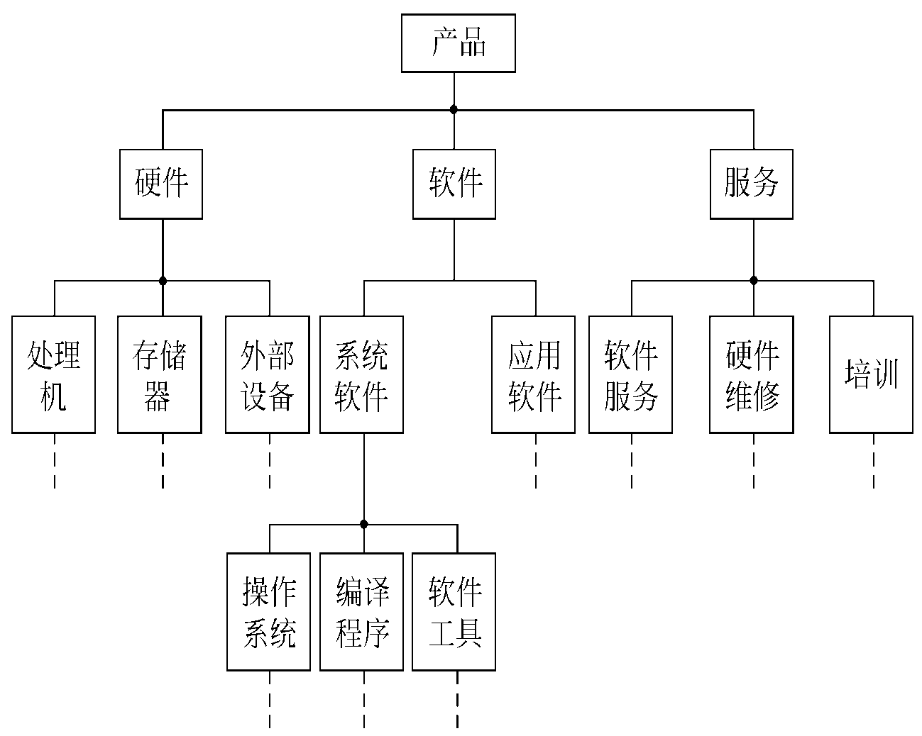
层次方框图：描绘数据的结构

Slide 56
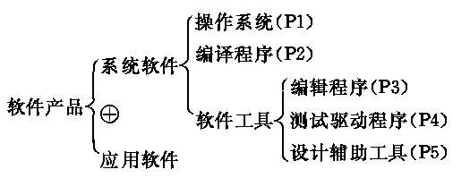
Warnier图

Slide 57
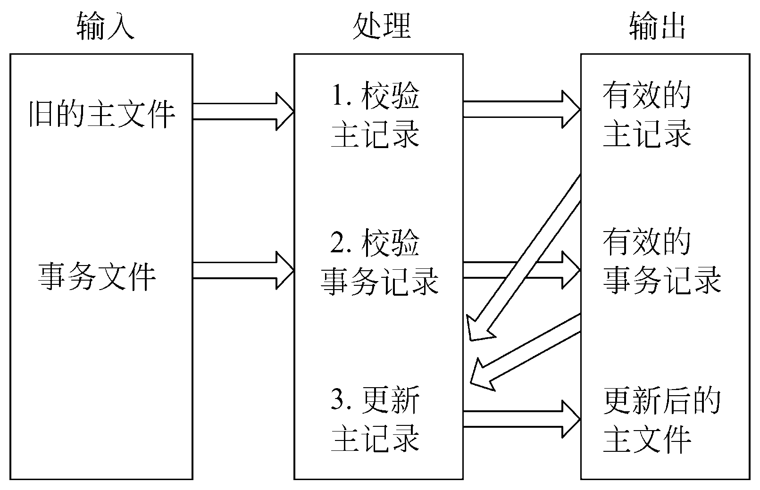
IPO图(Input/Process/Output):简要的算法描述

Slide 58
IPO表
系统：
作者：
模块：
日期：
IPO表
改进的IPO图即IPO表，增加了一些附加的信息。
编号：
被调用：
调用：
输入：
输出：
处理：
局部数据元素：
注释：

Slide 59
3.8 验证软件需求
从哪些方面验证软件需求的正确性
验证软件需求的方法
用于需求分析的软件工具

Slide 60
验证软件需求正确性的四个方面
  一致性 不能相互矛盾
  完整性 规格说明书应包括用户需要的每一个功能或性能
  现实性 技术上可以实现
  有效性 需求确实能解决用户面对的问题

Slide 61
验证方法
  一致性 人工审查的方法
  完整性 用户的密切合作完成
  现实性 参照以往经验分析现有的技术实现的可能性
  有效性 使用原型系统进行验证

Slide 62
用于需求分析的软件工具
（1）必须有形式化的语法
（2）使用这个软件工具能够导出详细的文档
（3）必须提供分析规格说明书的不一致性和冗余性的手段
（4）使用这个工具后，应该能够改进通信状况
PSL/PSA 系统：美国密执安大学开发
问题陈述语言/问题陈述分析程序系统

Slide 63
3.9 小结
需求分析的任务
获取需求的方法
建模：E-R图、数据规范化、状态转换图
其他图形工具：层次方框图、Warnier图、IPO图
验证软件需求

